Slide 1

স্বাগতম

Slide 2
শিক্ষক পরিচিতি শ্রেণী - নবম
জাহানারা ফেরদৌসী বিষয়-বাংলাদেশ ওবিশ্বপরিচয়
সহকারী শিক্ষক অধ্যয়-তৃতীয়
জামিরা বডই তাইর উচ্চ বিদ্যালয় । সময়-৪৫ মিনিট

Slide 3
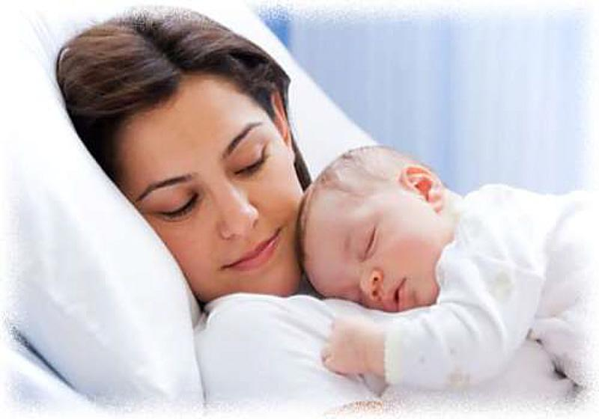

Slide 4
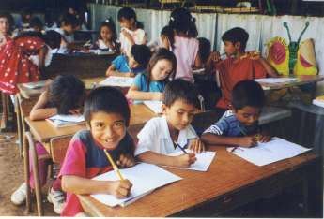

Slide 5
সামাজিকীকরণ প্রক্রিয়া

Slide 6
১। সামাজিকীকরণের ধারনা ব্যাখ্যা করতে পারবে ।
২।সামাজিকীকরণের ঊপাদান গুলোর নাম লিখতে পারবে।
৩।সামাজিক মূল্যবোধ কী তা ব্যাখ্যা করতে পারবে
শিখনফল

Slide 7
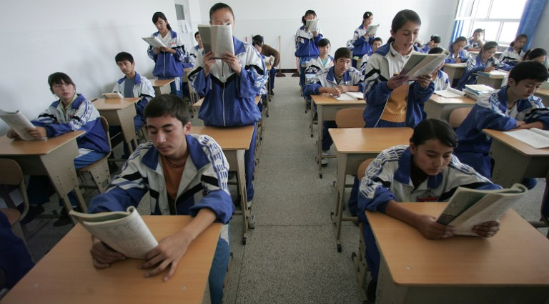

Slide 8
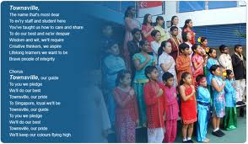

Slide 9
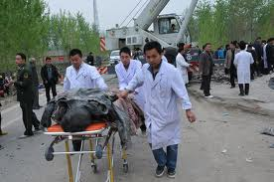

Slide 10
দলীয় কাজ
সামাজিক পরিবেশের সাংস্কৃতিক উপাদান চিহ্নিত কর এবং ব্যক্তি জীবনে এর প্রভাবসমূহের একটি ছক তৈরী কর।

Slide 11

১।গণমাধ্যম কী?
২।সামাজিক মূল্যবোধ কী?
৩।সামাজিকীকরণের উপাদান গুলোর নাম কী?

Slide 12

বাড়ীর কাজ
ব্যক্তি জীবনে সামাজিকীকরণের উপাদান সমূহের প্রভাব চিহ্নিত কর।

Slide 13

ধন্যবাদ

